Slide 1
第四讲
泰勒公式应用举例

Slide 2
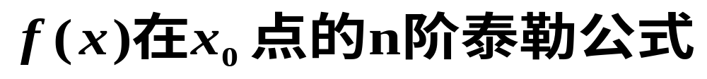
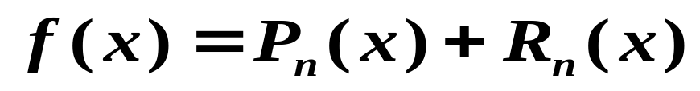
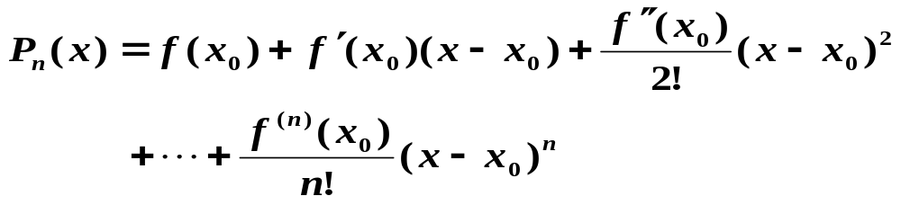
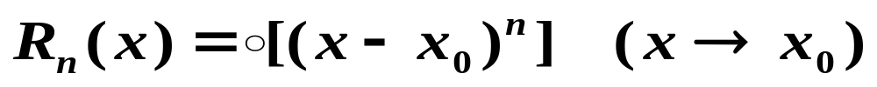
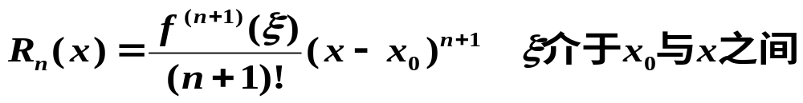
一、泰勒公式应用举例

Slide 3
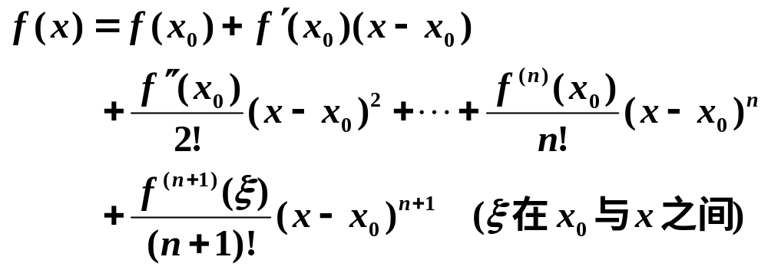
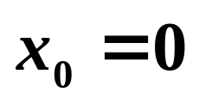
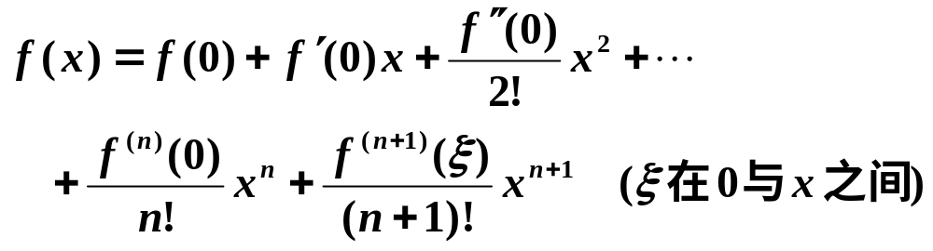
[注意]
9

Slide 4
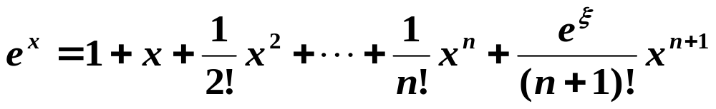
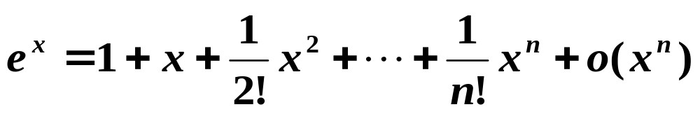
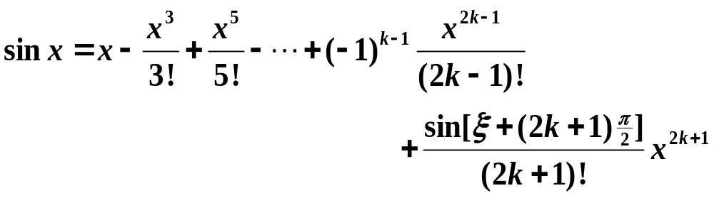
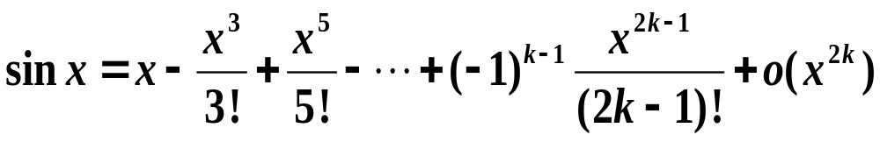
☞ 五个常用函数的泰勒公式

Slide 5
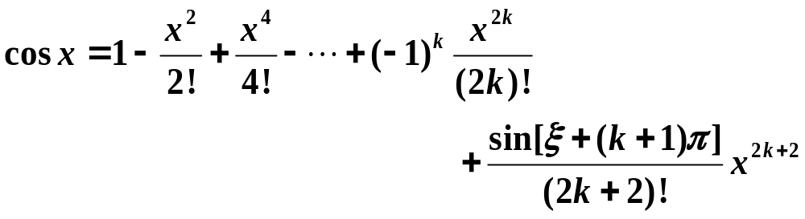
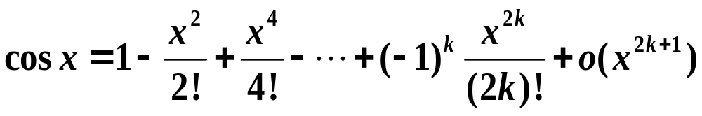
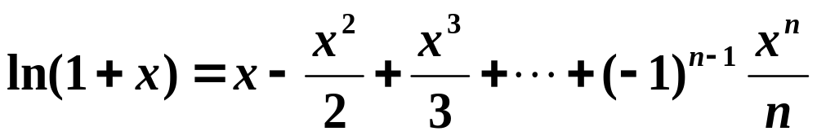
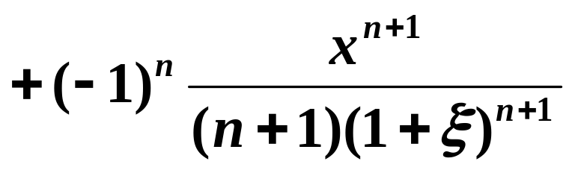
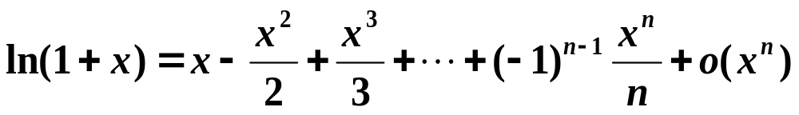

Slide 6
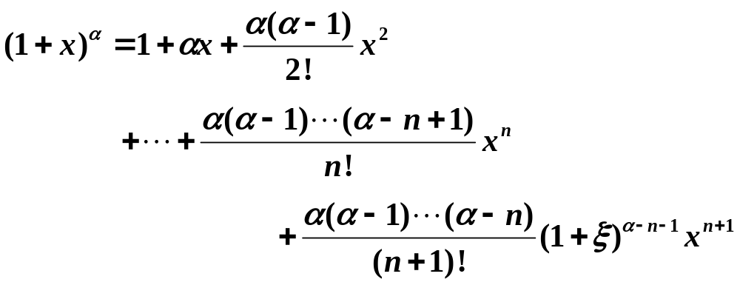
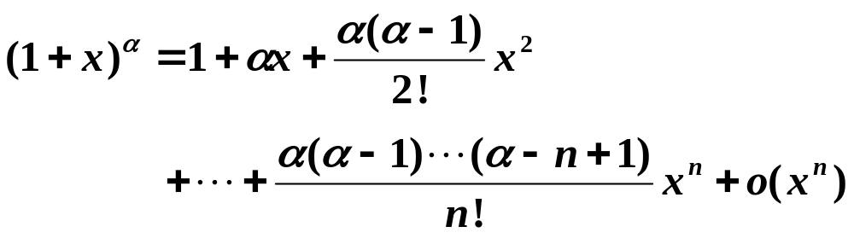
14

Slide 7

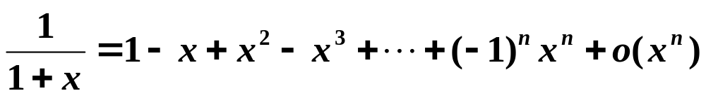
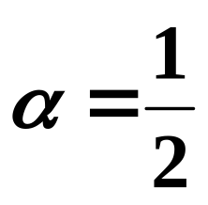
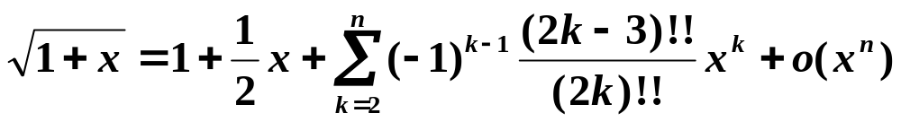
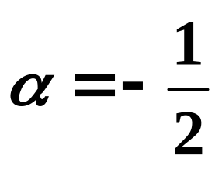
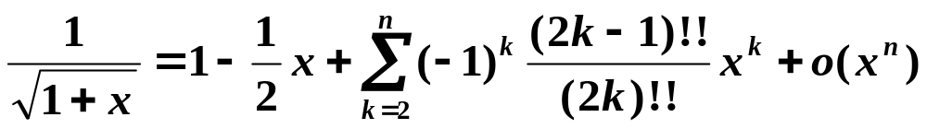

Slide 8
泰勒公式应用
♦ 局部应用
皮亚诺型余项
☞ 求未定型极限
☞ 确定无穷小量的阶
♦ 区间应用
拉格朗日型余项
☞ 近似计算：近似值、近似公式
☞ 利用导数研究函数的性质

Slide 9
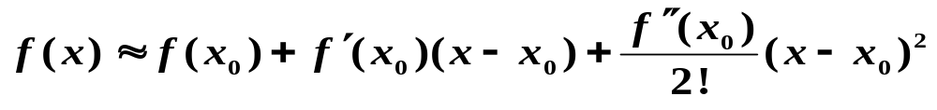
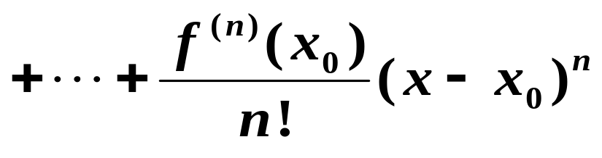

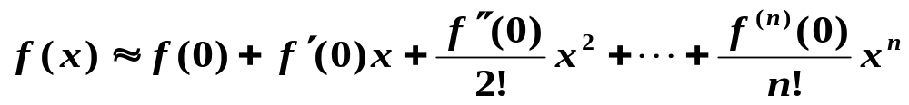
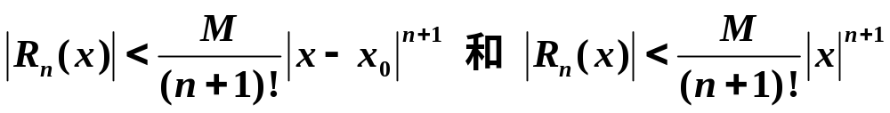
（一）近似公式
弃去余项，得近似公式

Slide 10
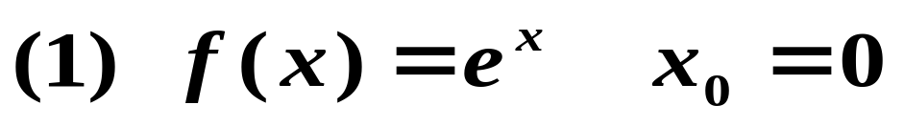
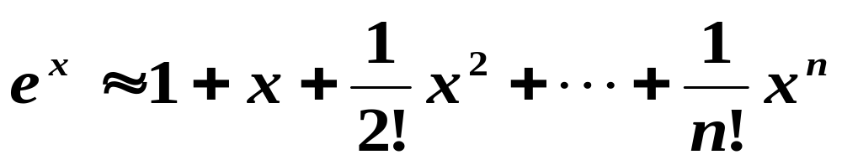
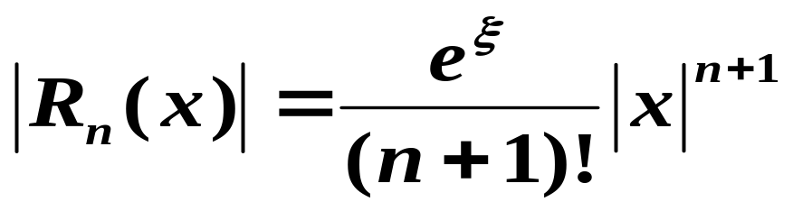
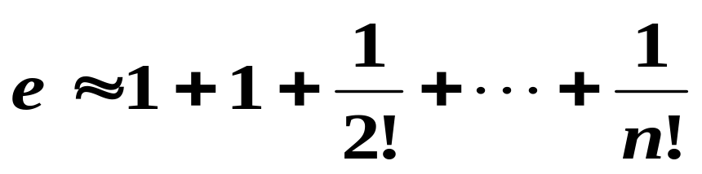
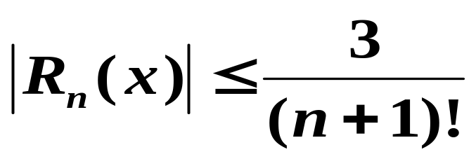
例如：
误差
误差

Slide 11
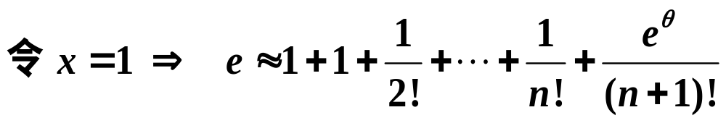
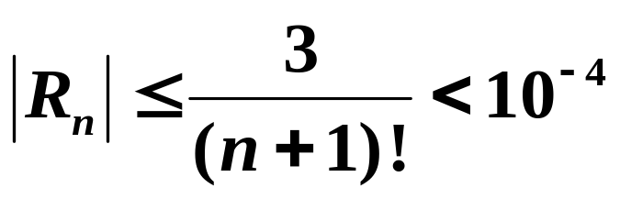
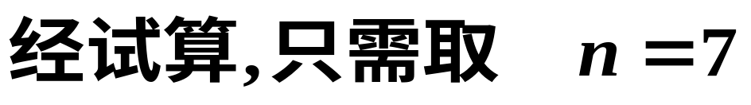
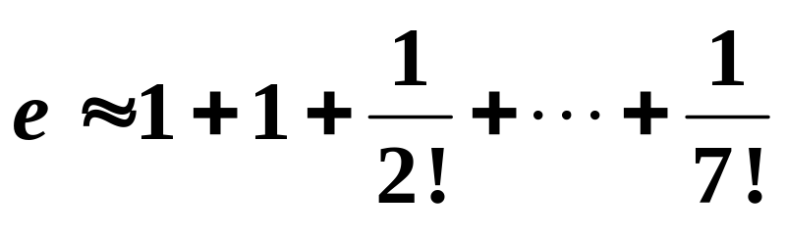
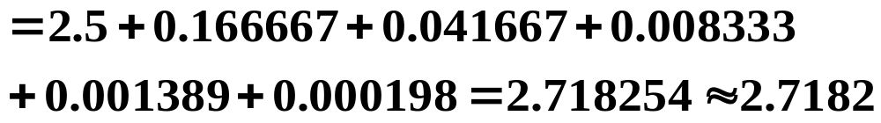
[解]
多取两位！

Slide 12

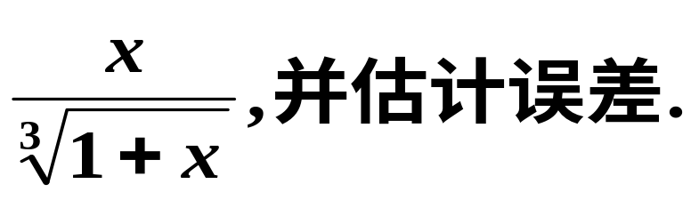
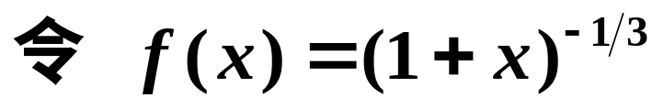

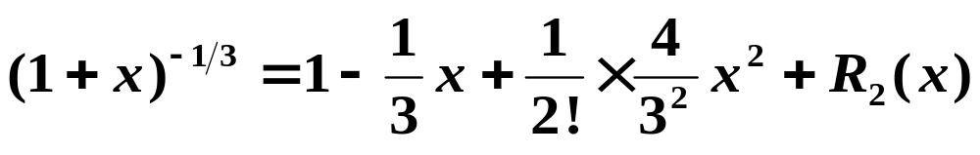

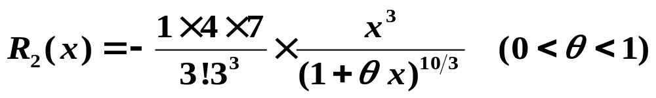
[解]
7

Slide 13

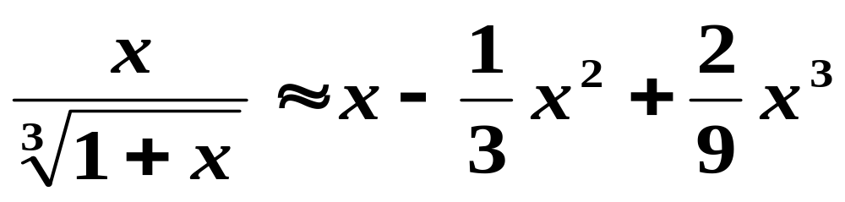
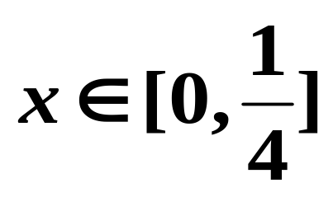

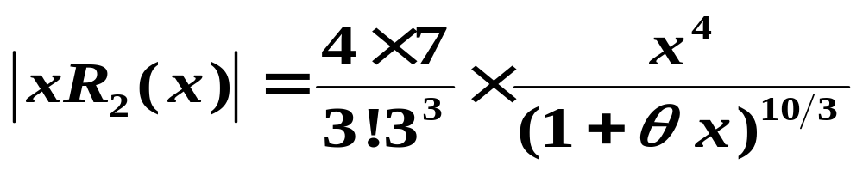
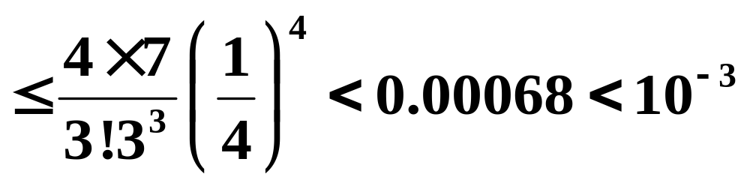

Slide 14
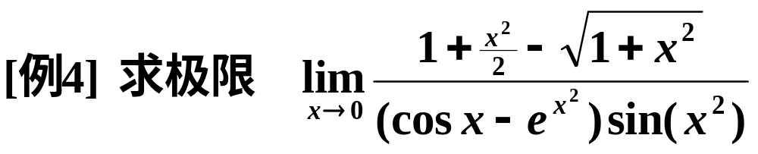
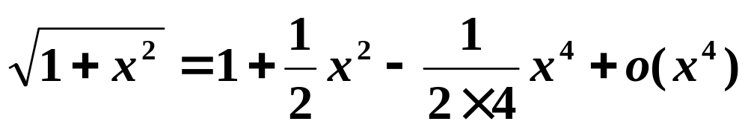
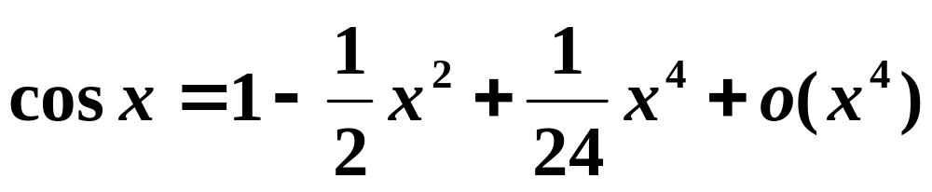
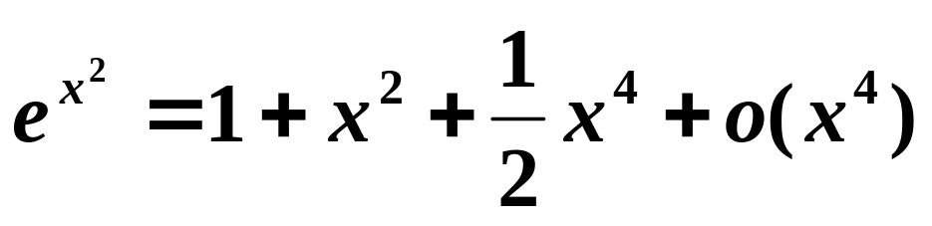
（二）求未定型极限
[解]
利用皮亚诺型余项泰勒公式

Slide 15






Slide 16






[解]
利用皮亚诺型余项泰勒公式

Slide 17






[解]

Slide 18






Slide 19




[证]

Slide 20






Slide 21







Slide 22


Slide 23
其他例题供同学课后参考

Slide 24











应用1: 求极限
例1
解

Slide 25













例2
计算
解

Slide 26






应用2: 估计无穷小量与无穷大量的阶
例5.5.7
讨论 时, 的阶.
解
所以
即当 时,
是 阶的无穷小量.

Slide 27












应用3: 利用Taylor多项式求高阶导数
例3
求
(1) 因为
解
所以
故
(2) 因为
故

Slide 28











应用4: 利用Taylor公式做近似计算
A
例4
如图,
已知圆弧的弦长
δ
D
B
d
C
相应的半弧长
欲用公
BAC 的长度.
试确
r
式 计算圆弧
x
定系数 a,b 使得公式的精确度尽可能高.
解
因为
解得
即
所以
计算误差

Slide 29













应用5. 利用Taylor公式研究函数的性质
例5.5.10
已知函数 在 上存在 n 阶导数,
且
证明: 存在 使得
证1
根据Taylor公式,
存在 使得
．
因为
所以
证2
由Rolle定理,
对 用Rolle定理,
对 用Rolle定理,

Slide 30
















设
函数 在 点有n 阶导数,
例5.5.11
且
证明:
若n为偶数,
则 点是极值点;
若n为奇数, 则 点是拐点.
证
若n为偶数,
由Taylor公式
故在 附近,
在 两侧不变号,
是极值点.
若n为奇数,
对 用Taylor公式,
在 两侧变号,
是拐点.

Slide 31









例5
设
且
证明
证
由Taylor公式,
将 和 分别代入,
可得
两式相减得
由Darboux定理,

